Slide 1
Vývojová psychologie
6. Seminář

Slide 2
Budeme si hrát

Slide 3
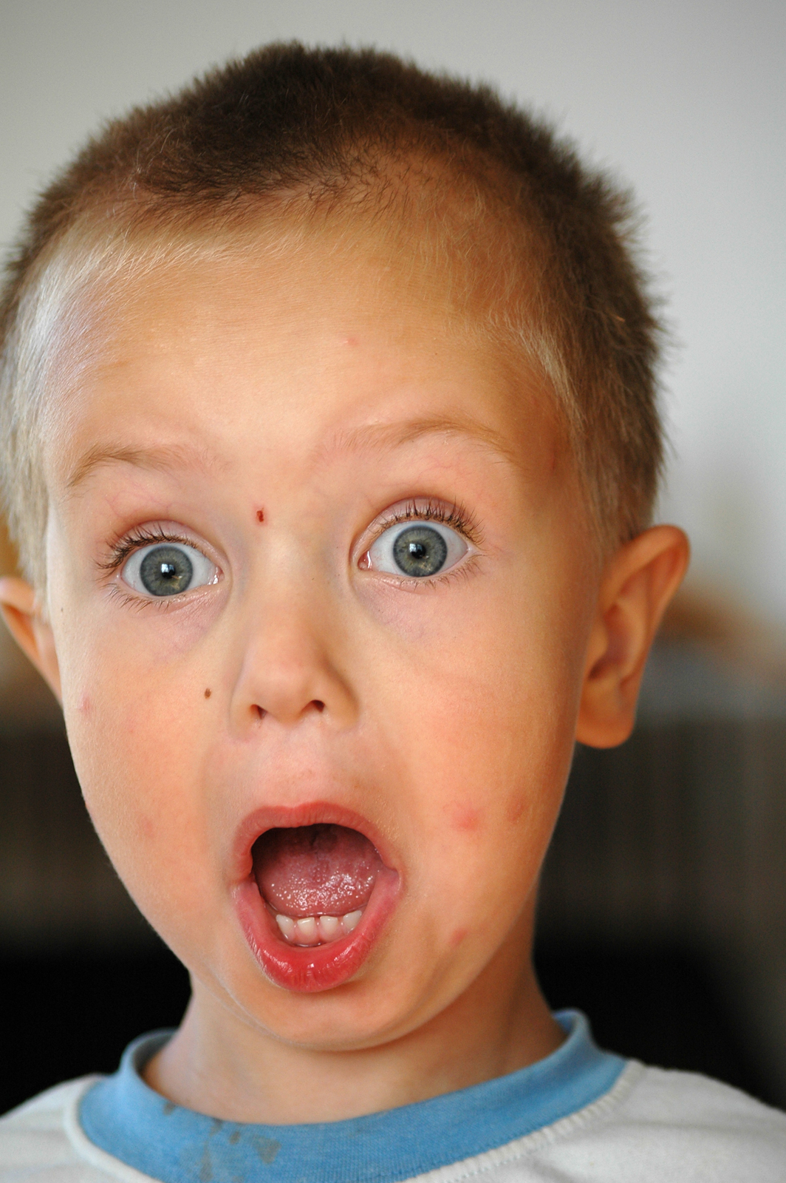
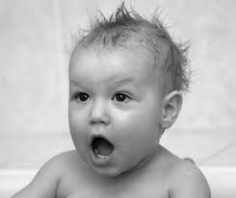
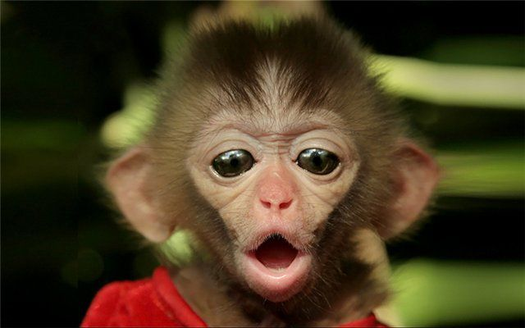
PROČ?

Slide 4
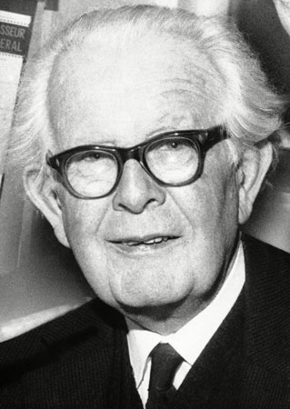
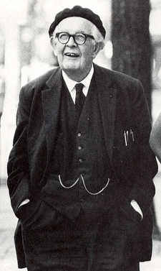
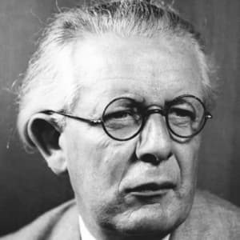

Slide 5
O kom je řeč?
https://www.youtube.com/watch?v=7AuhaJYqXQ4

Slide 6

POHÁDKA O PIAGETOVI

Slide 7
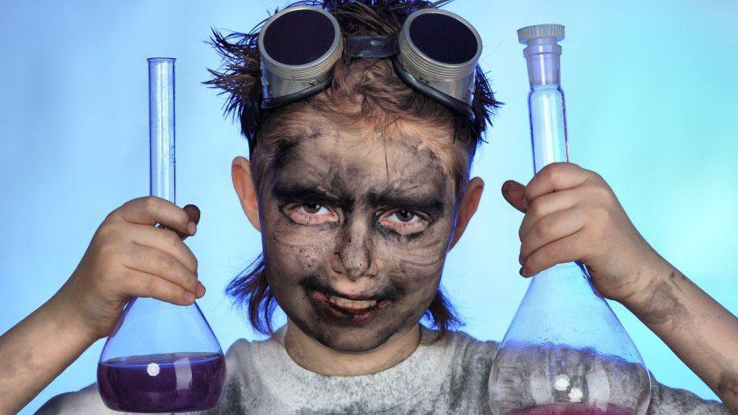
POKUSY

Slide 8
https://www.youtube.com/watch?v=PuP53BbIY0A
https://www.youtube.com/watch?v=9YWlfRTBhAQ
https://www.youtube.com/watch?v=gnArvcWaH6I&t=135s (2 min. 40)

Slide 9
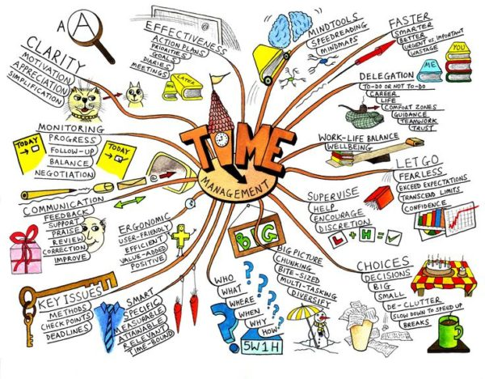

Slide 10
Jednotlivá stádia
https://www.youtube.com/watch?v=gnArvcWaH6I&t=135s

Slide 11
SENZOMOTORICKÉ STADIUM
0-2 ROKY
Roste fyzická mobilita
Poznávají svět pomocí pohybů a smyslů
Reflexy, návyky
Uvědomění objektů v okolí (zaměření na vlastní tělo→ zaměření na vnější objekty)
Dělání věcí záměrně
Egocentričtí
TRVALOST OBJEKTU (8./9. měsíc)

Slide 12
PŘEDOPERAČNÍ STÁDIUM
(SYMBOLICKÉ PŘEDPOJMOVÉ 2-4 ROKY, NÁZORNÉ 4-7 LET)
Fantazie (+imaginární kamarádi), živé neživé objekty (animismus)
Učíme se rozumět slovům, obrazům, gestům a to tak, že jsou to určité symboly něčeho
Hraní si na něco
Proč?
Fenomenismus (svět je takový, jaký vypadá, vazba na přítomnost)
Absolutismus (každé poznání má jednoznačnou platnost)
Egocentrické myšlení, neschopnost konzervace kapaliny, počtu

Slide 13
STÁDIUM KONKRÉTNÍCH OPERACÍ
7-11 let
Logické myšlení, třídění objektů
Induktivní myšlení, generalizace
Konzervace, reverzibilita, decentrace
3+5=8 8-5=3
Hlubší sebepoznání, poznání naší jedinečnosti, učíme se vciťovat do ostatních

Slide 14
STÁDIUM FORMÁLNÍCH OPERACÍ
12 let+
Abstraktní pojmy (láska, nenávist atd.)
Myslí racionálněji o abstraktních pojmech a hypotetických událostech
Více rozumí vlastní identitě a morálce
Více rozumí, proč se lidi chovají, jak se chovají a jsou tak soucitnější

Slide 15
Asimilace, akomodace, ekvilibrium
https://www.youtube.com/watch?v=3-A9SgbAK5I

Slide 16
Vývoj konceptu smrti je vedle věku spojen také s vývojem kognitivních dovedností

Slide 17
Domácí úkol
Donést na příště myšlenkovou mapu stádia konkrétních operací
  stálost počtu, stálost množství, manipulace s vnitřními reprezentacemi, chápe souvislosti a vztahy, detaily
  Jak je na tom s chápáním prostoru a času? Jak řadí a třídí věci? Jak nakládá s čísly? Jak je na tom s prostorovou představivostí?

Slide 18
